Slide 1

Estudo de Caso Cyclistic
Apresentado por: Luan Ferreira Araujo
Última atualização: 29 ago. 2025

Slide 2
Contexto
A Cyclistic é uma empresa fictícia de bicicletas compartilhadas localizada em Chicago. As bicicletas podem ser destravadas de uma estação e devolvidas em qualquer outra estação do sistema a qualquer momento.
A empresa oferece planos de preços flexíveis:
Clientes que compram passes de viagem única ou dia completo são chamados de ciclistas casuais.
Clientes que compram assinaturas anuais são membros Cyclistic.
Os analistas financeiros da Cyclistic concluíram que os membros anuais são muito mais lucrativos do que os ciclistas casuais. Portanto, eles acreditam que maximizar o número de membros anuais será a chave para o crescimento futuro - o que inclui converter usuários casuais em membros.

Slide 3
Objetivo
O quão diferentemente os membros anuais (“membros”, laranja) e usuários casuais (“casuais”, blue) utilizam as biciletas da Cyclistic?
Dados de junho de 2024 a maio de 2025 (1 ano).

Slide 4
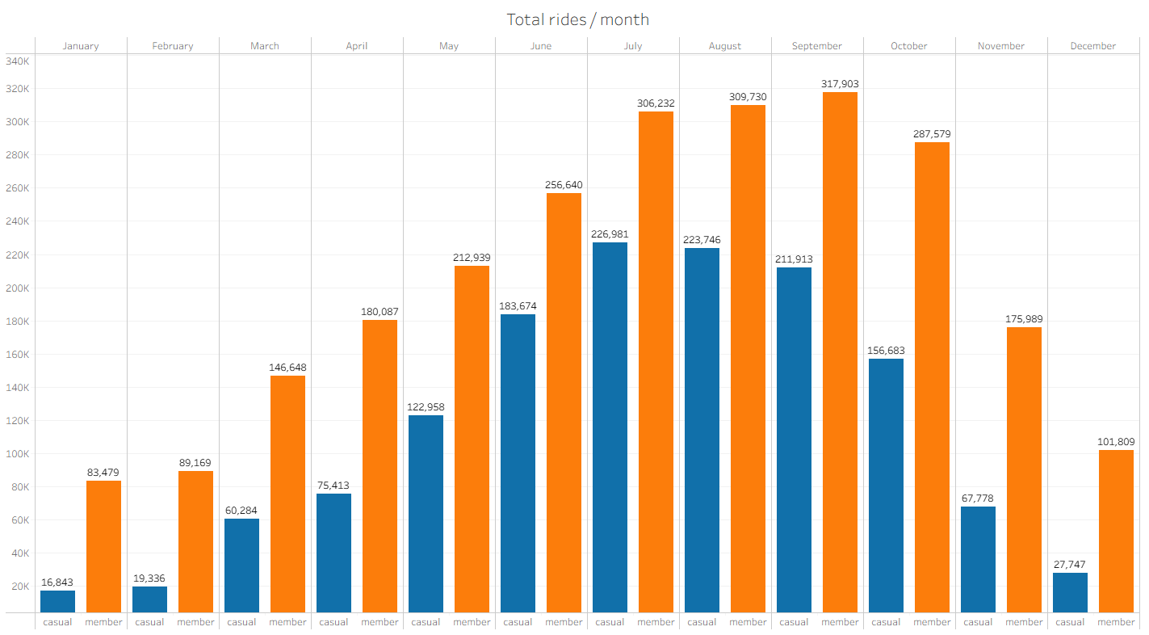
Número de viagens por mês
Casuais: 1.393.356 (≈36%) viagens.
Membros: 2.468.204 (≈64%) viagens.
No geral, membros fazem mais viagens que casuais.

Slide 5
Número de viagens por mês
Casuais: 1.393.356 (≈36%) viagens.
Membros: 2.468.204 (≈64%) viagens.
≈64% das viagens totais acontecem em junho-outubro.

Slide 6
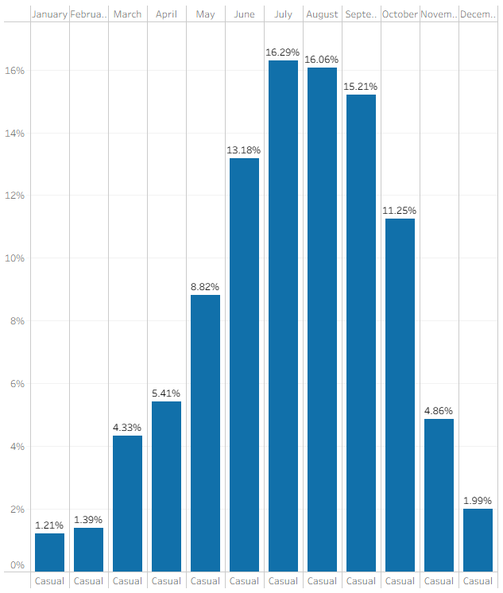
Detalhe: % passeios por casuais
em junho – outubro.
71.98% das viagens feitas por casuais são feitas nesse período.
Praferência por estações do ano quentes: a maioria dos casuais utiliza o serviço para lazer/turismo.

Slide 7
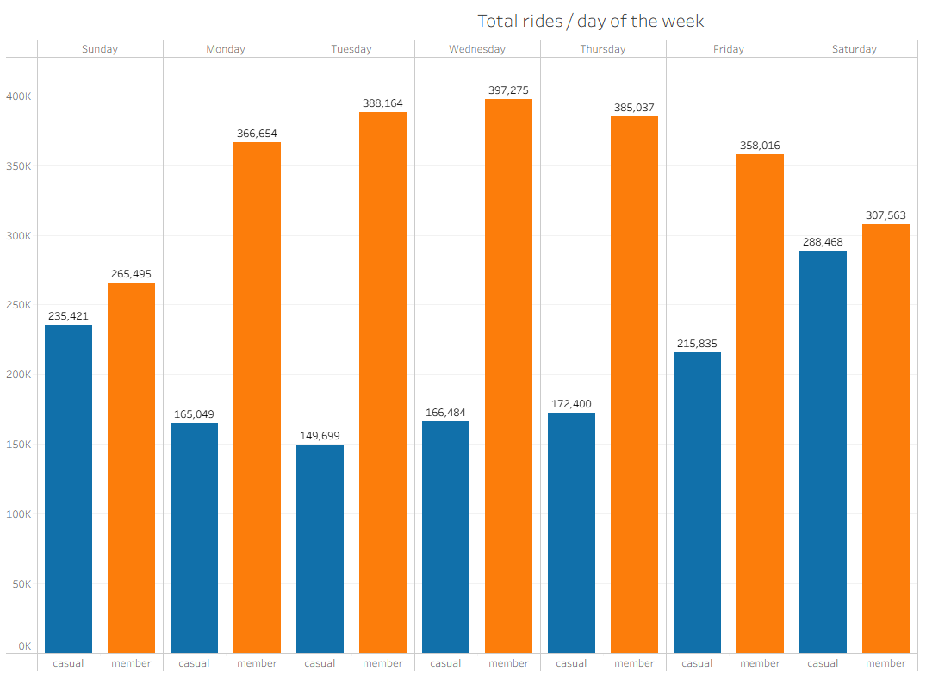
Número de viagens por dia da semana
Membros passeiam mais nos dias de semana – viagens cotidianas.
…enquanto usuários casuais preferem fins de semana– lazer/turismo.

Slide 8
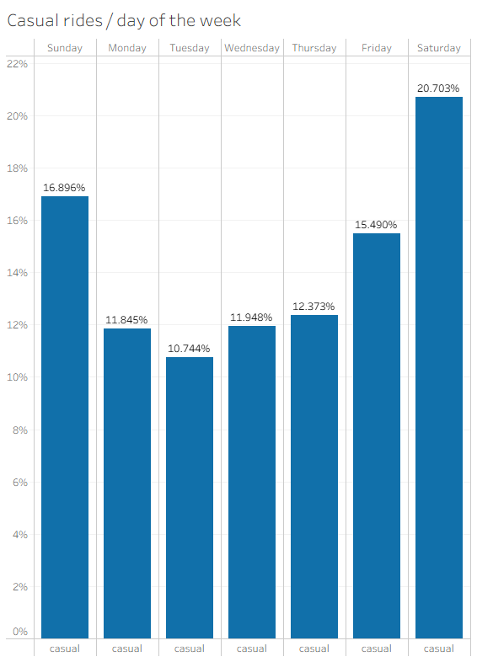
Detalhe: % de viagens por casuais por dia da semana
≈37.5% das viagens feitas por casuais acontecem no fim de semana.
Para membros, esse número é ≈23%.
Mais da metade das viagens (≈53%) feitas por casuais acontecem na sexta-feira, sábado e domingo.
≈38% para membros.

Slide 9
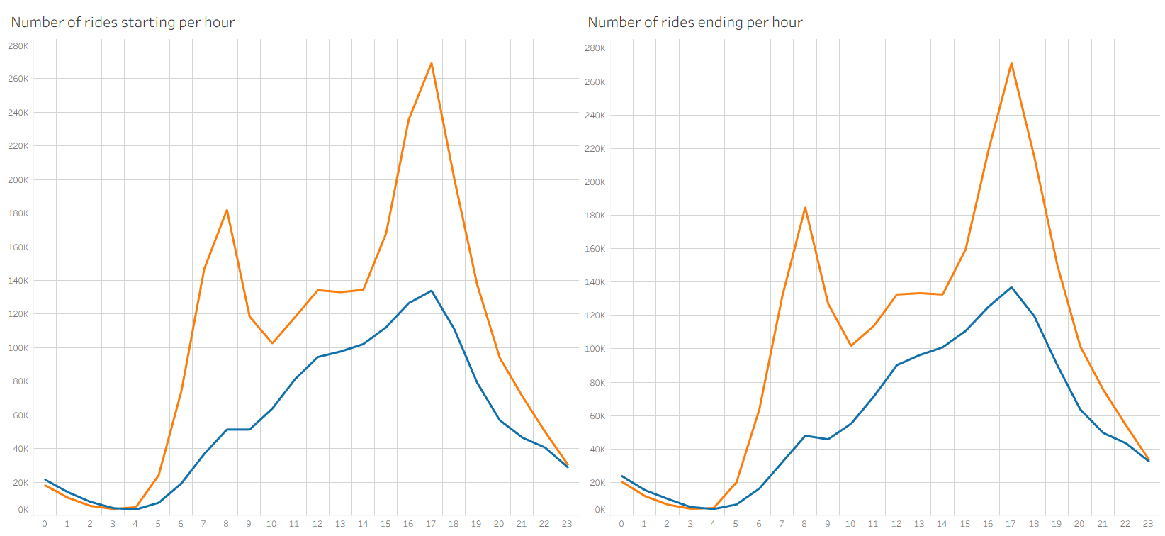
Número de viagens iniciando e terminando por hora
Membros têm um pico de viagens que iniciam e terminam às 8:00...

Slide 10
Número de viagens iniciando e terminando por hora
Membros têm um pico de viagens que iniciam e terminam às 8:00...
...enquanto viagens por casuais são poucas de manhã, aumentando até seu pico às 17:00.

Slide 11
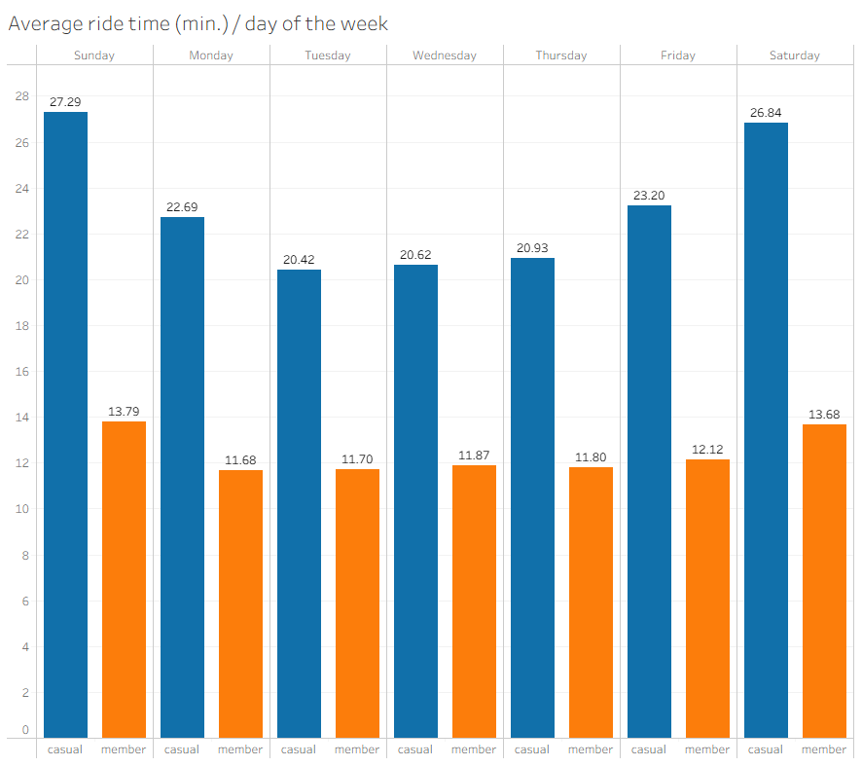
Duração média de viagens por dia da semana
Casuais fazem viagens mais longas que membros – especialmente nos fins de semana.
Viagens curtas indicam que membros fazem trajetos rotineiras.
Viagens longas indicam que casuais usam bicicletas para lazer/turismo.

Slide 12
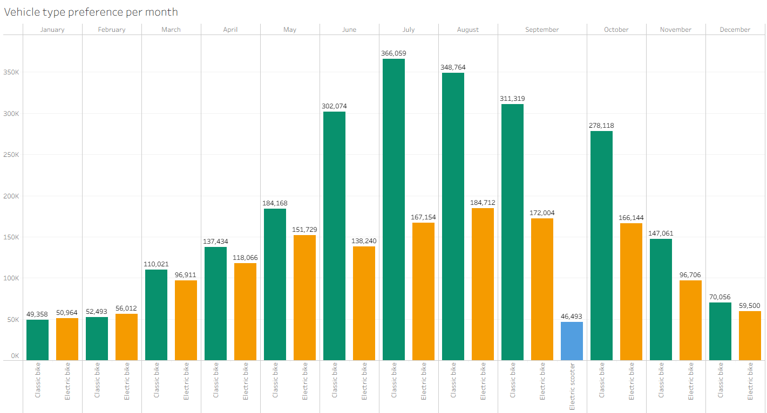
Número de viagens por tipo de veículo
Bicicletas clássicas são preferidas em geral.

Slide 13
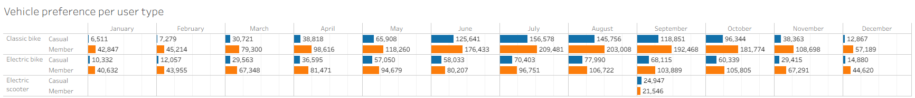
Preferência de veículo
Ambos os casuais e membros preferem bicicletas clássicas.

Slide 14
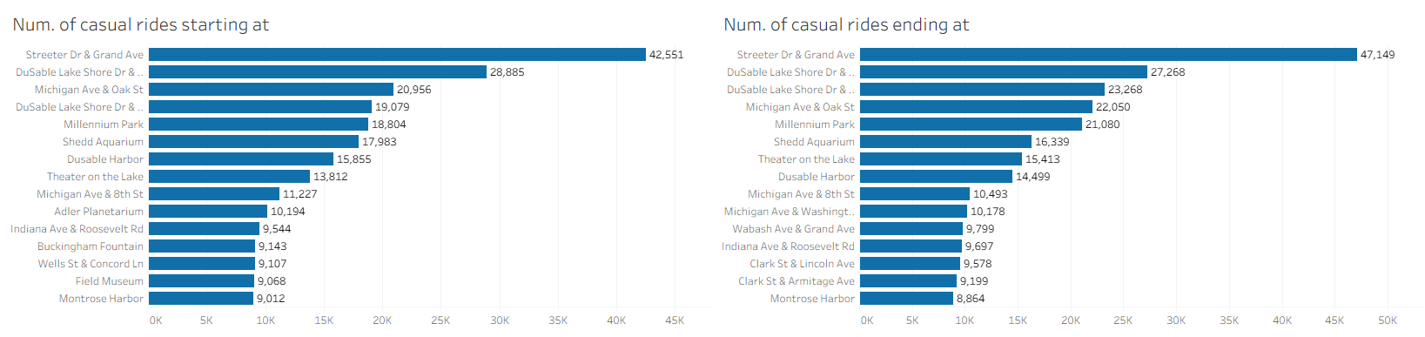
Preferência de estações
Casuais iniciam e terminan seus passeios em pontos turísticos ou de lazer.
Estações preferidas por casuais recebem o nome das atrações que as circundam.
Essas são localizadas próximas de parques, hoteis, shoppings, museus, e/ou corpos d’água.

Slide 15
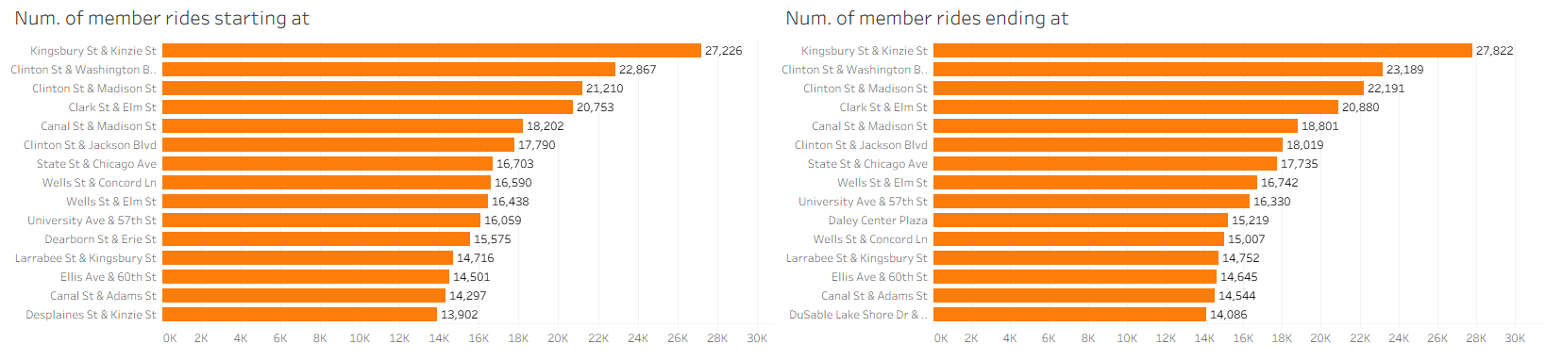
Preferência de estações
Passeios de membros são mais distribuídos.
Pouquíssima correlação entre as 15 estações mais usadas por casuais e as 15 mais usadas por membros.
Estações com nomes de interseções, localizadas em áreas de alta densidade e uso misto de terreno, onde apartamentos são a norma.
Sugere que casuais usam a Cyclistic para viagens rotineiras.

Slide 17
Conclusões
 | Membros | Casuais
Meses | Maioria dos passeios em junho-outubro | Grande maioria dos passeios em junho-outubro
Dias da semana | Preferência por dias da semana | Forte preferência por fins de semana
Hora | Picos às 8:00 e 17:00 | Forte preferência pelas horas da tarde
Duração média de viagem | Duração média mais baixa | Duração média mais alta
Preferência de veículo | Bicicletas clássicas | Bicicletas clássicas
Preferência de estação | Áreas de alta densidade e uso misto de terreno | Áreas de lazer/turísticas, perto da água
Resultado | Usam a Cyclistic para propósitos cotidianos: trabalho, estudo, etc. | Usam a Cyclistic para turismo, lazer, esporte

Slide 18
Sugestões
1. Concentrar esforços de marketing de junho a outubro
Maioria de viagens feitas por casuais acontecem nesse período.
Eficiência: alcançar o maior número de ciclistas casuais gastando menos recursos.
Anúncios no aplicativo direcionados a usuários casuais devem ser enviados nesse período.
Anúncios externos em outdoors espalhados pela cidade devem ser utilizados nesse período.

Slide 19
Sugestões
2. Marketing pessoal deve ser concentrado em pontos específicos
A empresa poderia colocar quiosques e funcionários nessas estações preferidas por casuais.
Para reduzir ainda mais os custos sem sacrificar muito da eficiência, a empresa pode optar por fazer isso apenas durante o fim de semana.

Slide 20
Sugestões
3. Oferecer descontos em assinaturas no início do verão
Oferecer um desconto para novos membros que se inscreverem em maio ou junho.
Esse desconto pode ser um período de teste de 1, 2 ou 3 meses, incentivando usuários casuais a se comprometerem a um plano anual sem pressão financeira imediata.
Ao experimentarem os custos reduzidos e a conveniência de serem membros durante os meses mais ativos, tais membros recém-convertidos possuem maior chance de manterem suas inscrições.

Slide 21
Sugestões
Concentrar esforços de marketing de junho a outubro
Marketing pessoal deve ser concentrado em pontos específicos
Oferecer descontos em assinaturas no início do verão

Slide 22
Obrigado!
Email: ferreiraaraujoluan@gmail.com
LinkedIn: https://www.linkedin.com/in/luanfaraujo/

